Slide 1
第二节 全排列及其逆序数
一、概念的引入
二、全排列及其逆序数
三、逆序数的性质
四、小结、思考题

Slide 2

一、概念的引入
引例
用1、2、3三个数字，可以组成多少个没有重复数字的三位数？
解
1 2 3
1
2
3
百位
3种放法
1
2
1
3
十位
2种放法
1
2
3
1种放法
个位
共有
种放法.

Slide 3
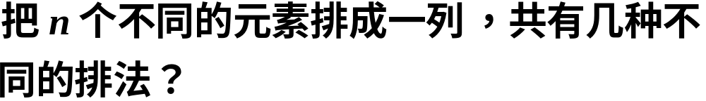









二、全排列及其逆序数
问题
定义
把 个不同的元素排成一列，叫做这 个元素的全排列（或排列）.
个不同的元素的所有排列的种数，通常用 表示.
由引例
同理

Slide 4


排列的逆序数
我们规定各元素之间有一个标准次序, n 个不同的自然数，规定由小到大为标准次序.
定义
在一个排列 中，若数
则称这两个数组成一个逆序.
例如 排列32514 中，
逆序
3 2 5 1 4
逆序
逆序

Slide 5


定义 一个排列中所有逆序的总数称这个排列的
逆序数. (一个排列中某个元素的逆序数)
例如 排列32514 中，
3 2 5 1 4
1
逆序数为3
故此排列的逆序数为3+1+0+1+0=5.

Slide 6
排列的奇偶性
逆序数为奇数的排列称为奇排列;
逆序数为偶数的排列称为偶排列.
计算排列逆序数的方法：
方法1
分别计算出排列中每个元素前面比它大的元数的个数之和，即算出排列中每个元素的逆序数，每个元素的逆序数之总和即为所求排列的逆序数.

Slide 7
方法2
分别计算出排列中每个元素后面比 它小的元数个数之和，即为所求排 列的逆序数.
例1 求排列32514的逆序数.
解
在排列32514中,
3排在首位,逆序数为0;
2的前面比2大的数只有一个3,故逆序数为1;

Slide 8



5的前面没有比5大的数,其逆序数为0;
1的前面比1大的数有3个,故逆序数为3;
4的前面比4大的数有1个,故逆序数为1;
3 2 5 1 4
于是排列32514的逆序数为

Slide 9











例2 计算下列排列的逆序数，并讨论它们的奇偶性.
解
此排列为偶排列.

Slide 10





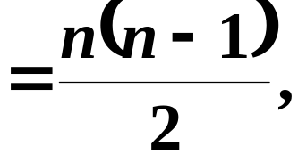


解
当 时为偶排列；
当 时为奇排列.

Slide 11








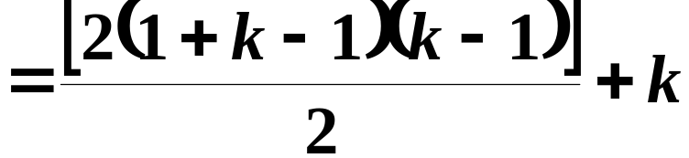


解
当 为偶数时，排列为偶排列，
当 为奇数时，排列为奇排列.

Slide 12








三、对换的定义及其与排列奇偶性的关系
定义
在排列中，将任意两个元素对调，其余元素不动，这种作出新排列的手续（或方法）叫做对换．
特别地，将相邻两个元素对调，叫做相邻对换．
例如

Slide 13







定理1 一个排列中的任意两个元素对换，排列改变奇偶性．
证明
设排列为
对换 与
除 外，其它元素的逆序数不改变.

Slide 14




当 时，
经对换后 的逆序数增加1 ,
的逆序数不变;
当 时，
经对换后 的逆序数不变 ， 的逆序数减少1.
因此对换相邻两个元素，排列改变奇偶性.
设排列为
现来对换 与

Slide 15









次相邻对换
次相邻对换
次相邻对换
所以一个排列中的任意两个元素对换，排列改变
奇偶性.

Slide 16
推论
奇排列变换成标准排列需要做奇数次对换，
偶排列变换成标准排列需要做偶数次对换.
由定理1知对换的次数就是排列奇偶性的
变化次数,
证明
而标准排列是偶排列(逆序数为0),因此
知推论成立.

Slide 17


三、小结
1. 个不同的元素的所有排列种数为
2. 排列具有奇偶性.
3. 计算排列逆序数常用的方法有2 种.

Slide 18
思考题
分别用两种方法求排列16352487的逆序数.

Slide 19
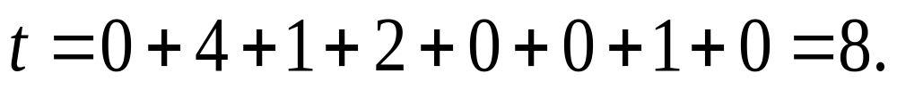
思考题解答
解
用方法1
由前向后求每个数的逆序数.
1 6 3 5 2 4 8 7
用方法2

